Slide 1

University Physics
Xi’an Jiaotong University
Sep. 15, 2022

Slide 2
回顾：机械波
机械波：机械振动在弹性介质空间中的传播
波源：引起机械振动的物体
条件
弹性介质：承担传播振动状态的物质
横波：介质质点的振动方向与波的传播方向相互垂直的波
纵波：媒质质点的振动方向和波的传播方向相互平行的波
• 波动仅是质点振动状态的传播，各质点并不随波前进
• 在传播方向上，各质点的相位依次落后（波动是相位的传播）
2/28

Slide 3


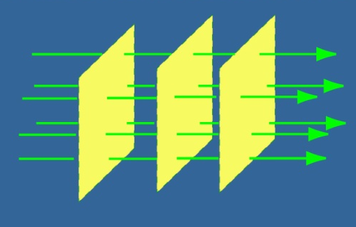
波面和波线（几何图形描述波的传播方向和振动相位）
平面波
波面：
在波传播过程中，任一时刻媒质中振动相位相同的点联结成的面
波前：
在某一时刻，波传播到的最前面的波面
波面
波线
波线：
沿波的传播方向作的有方向的线
z
波面
波面
波线
y
波线
x
球面波
柱面波
注意：
在各向同性均匀媒质中，波线⊥波面
3/28

Slide 4
横波波面
波线
4/28

Slide 5
波长 周期 频率和波速
同一波线上相邻两个相位差为 2π 的质点间的距离
（波源作一次完全振动，波向前推进的距离）
波长表征了波的空间周期性
横波
波前进一个波长距离所需的时间：波的时间周期性
单位时间内，波前进距离中波的数目
注意：波的周期和频率与波源振动的周期和频率相同，与媒质的
性质无关
振动状态在媒质中的传播速度。波速与波长、周期和频率的关系
注意：波速实质上是相位传播的速度（相速度）；大小决定于媒
质的性质，与波的频率无关
5/28

Slide 6
例：
a) 拉紧的绳子或弦线中横波的波速为：
— 张力
— 线密度
b) 均匀细棒中，纵波的波速为：
— 固体棒的杨氏模量
— 固体棒的密度
c) 稀薄大气中的纵波波速为：
— 气体摩尔热容比
— 气体摩尔质量
— 气体摩尔常数
在标准状态下，声波在空气传播的速度？
6/28

Slide 7


§13-2 平面简谐波（Simple harmonic wave）
一. 平面简谐波
简谐波：简谐振动在弹性介质中的传播。
波所到之处，媒质中各质点都做同频率、同振幅谐振动
平面简谐波：波面为平面的简谐波
主要内容：在无吸收、无耗散、各向同性、无限大均匀媒质中传播规律
二. 平面简谐波的描述
已知：坐标原点的质元振动规律
t 时刻，P 处质元的振动状态与
时刻原点质元的振动状态相同
t 时刻，P 处质元的振动规律：
7/28

Slide 8
三. 平面简谐波的波函数
y
简谐振动;
.
P
x
O
x
波函数:
？
简谐振动
平面简谐波的波函数
若原点的振动：
时间：P 点 t 时刻的位移(状态)是O 点
时刻的位移
相位：P 点处质点振动相位较O 点处质点相位落后
P 为任意点
—— 波函数
8/28

Slide 9
波函数的其它形式
讨论：
(1) 由波函数可知，波的传播过程中某时刻任意两质点 x₁ 和 x₂ 振动的相位差：
如果 x₂ > x₁, Δφ < 0，x₂ 处质点振动的相位总落后于 x₁ 处质点的相位
以上是波函数沿着 x 轴正向传播
9/28

Slide 10
(2)
如果波函数是沿着 x 轴负半轴传播
y
已知原点的振动：
.
P
x
O
x
P 点的相位超前于O 点的相位
P 点的相位传到O 点需要的时间：
波沿 x 轴负向传播，波函数:
其 它 形 式
10/28

Slide 11
例
如图，
已知A 点的振动方程为：
试求在下列情况下波函数：
.
.
(1) 以 A 为原点；
(2) 以 B 为原点；
B
A
(3) 若 u 沿 x 轴负向，以上两种情况又如何？
在 x 轴上任取一点P ，该点
振动方程为：
解
.
.
.
.
B
A
P
波函数：
11/28

Slide 12
(2) B 点（原点）振动方程为：
.
.
.
B
A
P
波函数为:
(3) 以 A 为原点：
.
.
.
B
A
P
以 B 为原点：
波函数为:
传播方向
相位
小结:
已知点的振动
原点的振动
波函数
12/28

